Slide 1
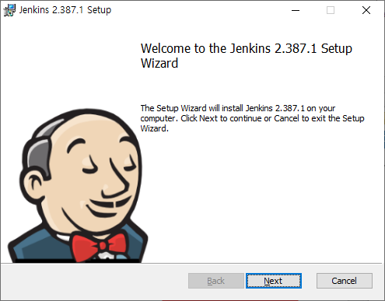
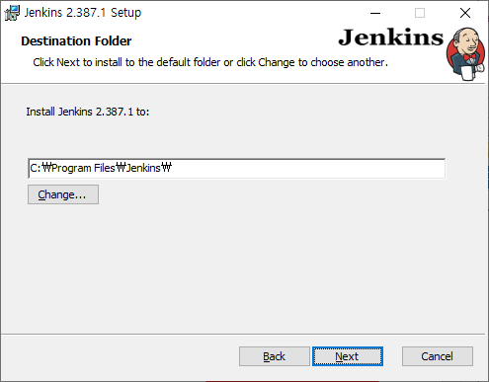
Jenkins 설치
- Jenkins 설치 파일을 실행한다.
준비된 버전은 2023.04.05 기준 최종 빌드 2.387.1 을 기준으로 한다.
- Jenkins는 JDK 11 또는 17이 설치되어 있어야 한다.

Slide 2
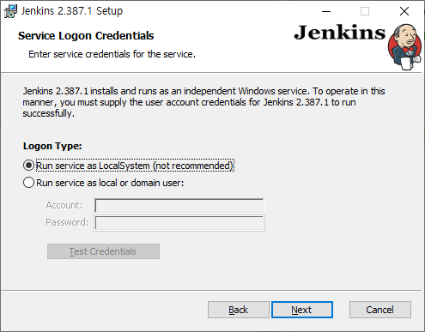
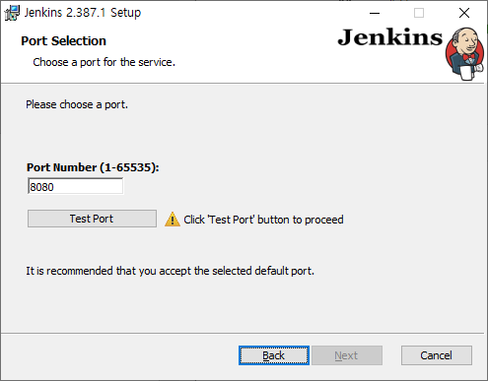
Jenkins 설치
- (계속)

Slide 3
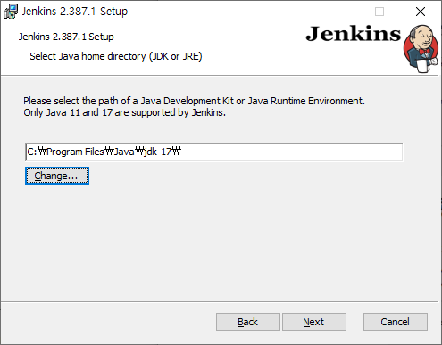
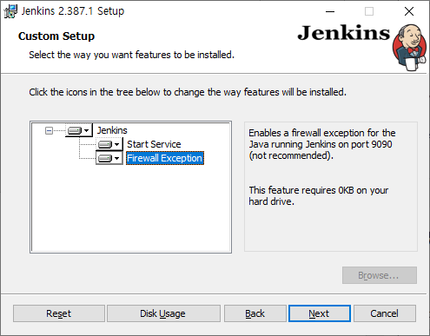
Jenkins 설치
- (계속)
- JDK가 설치되어 있어야 한다.

Slide 4
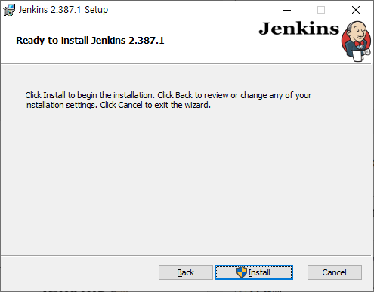
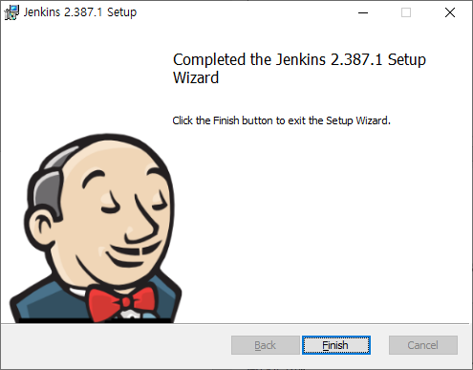
Jenkins 설치
- (계속)

Slide 5
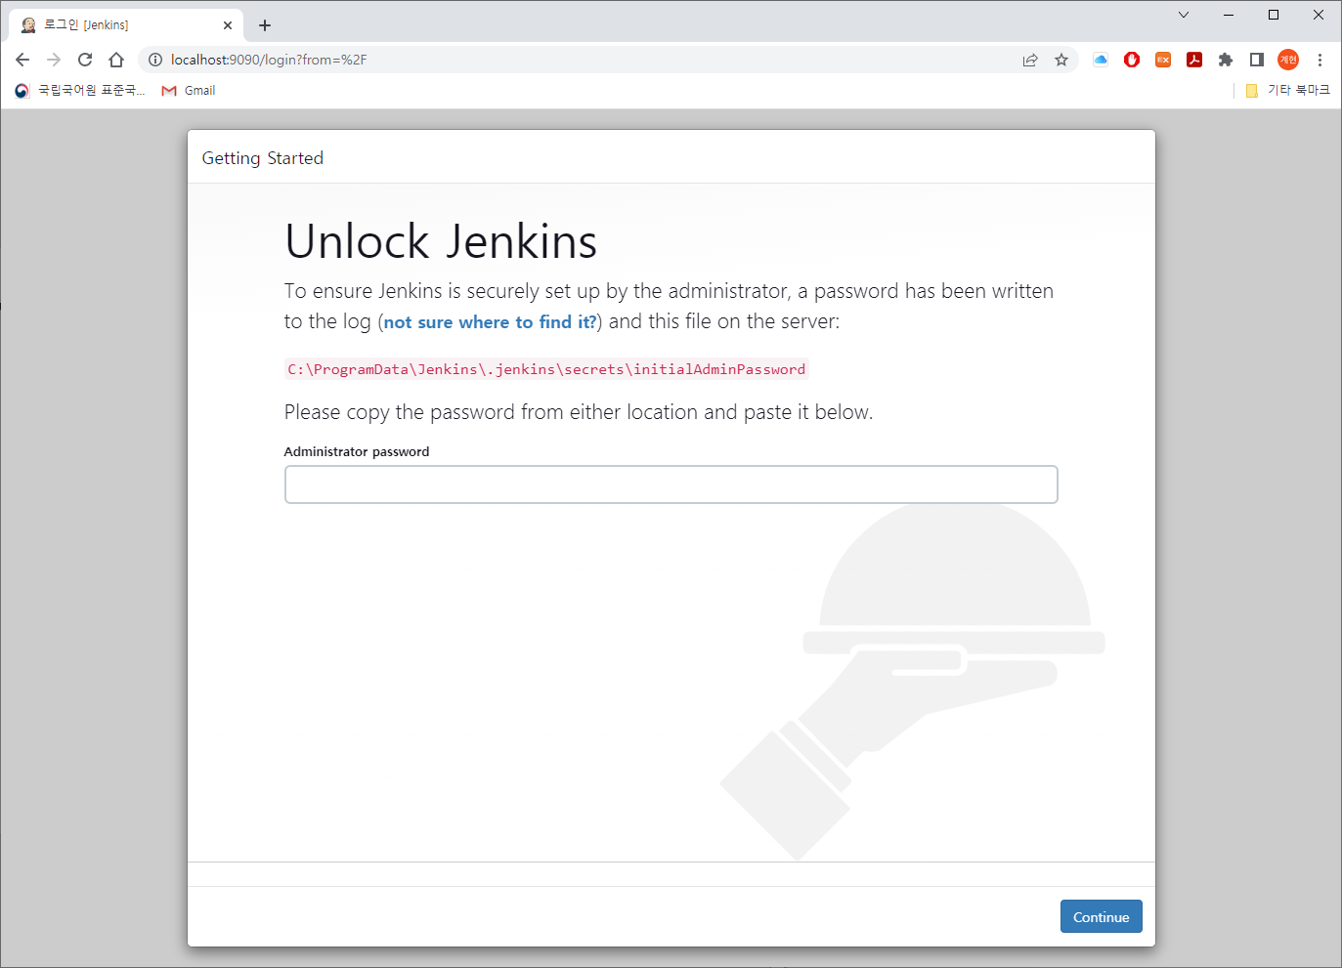
Jenkins 설치 완료 확인
- localhost:8080 또는 설치 시 입력한 Port로 접속한다.

Slide 6
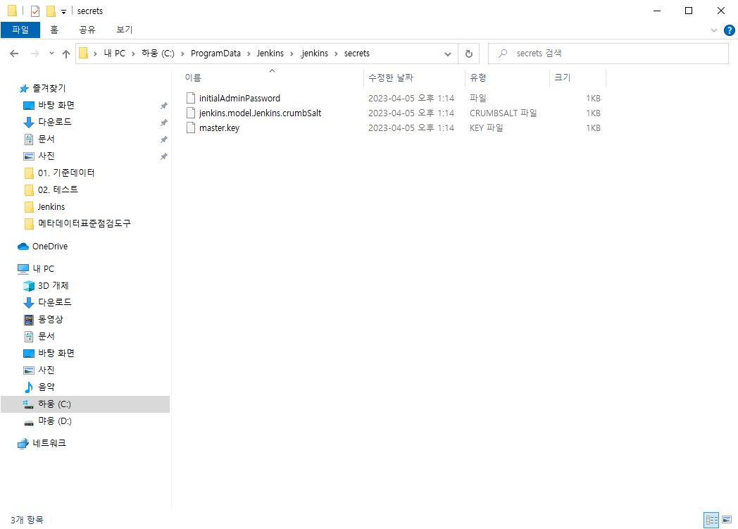
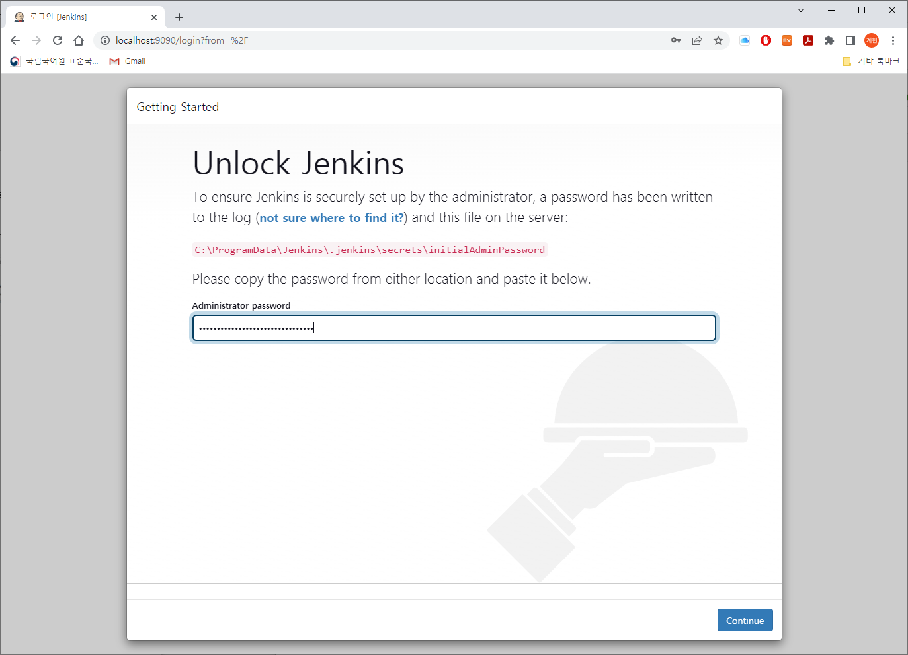
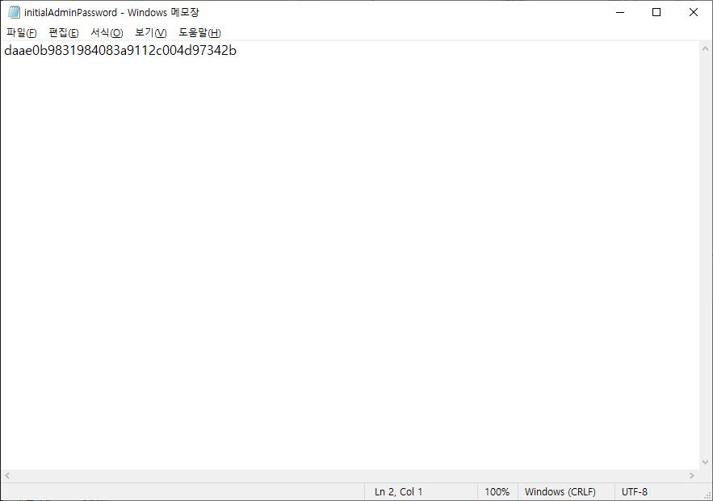
Jenkins 최초 로그인
- C:\ProgramData\Jenkins\.jenkins\secrets\initialAdminPassword 에 있는 비밀번호를 입력한다.

Slide 7
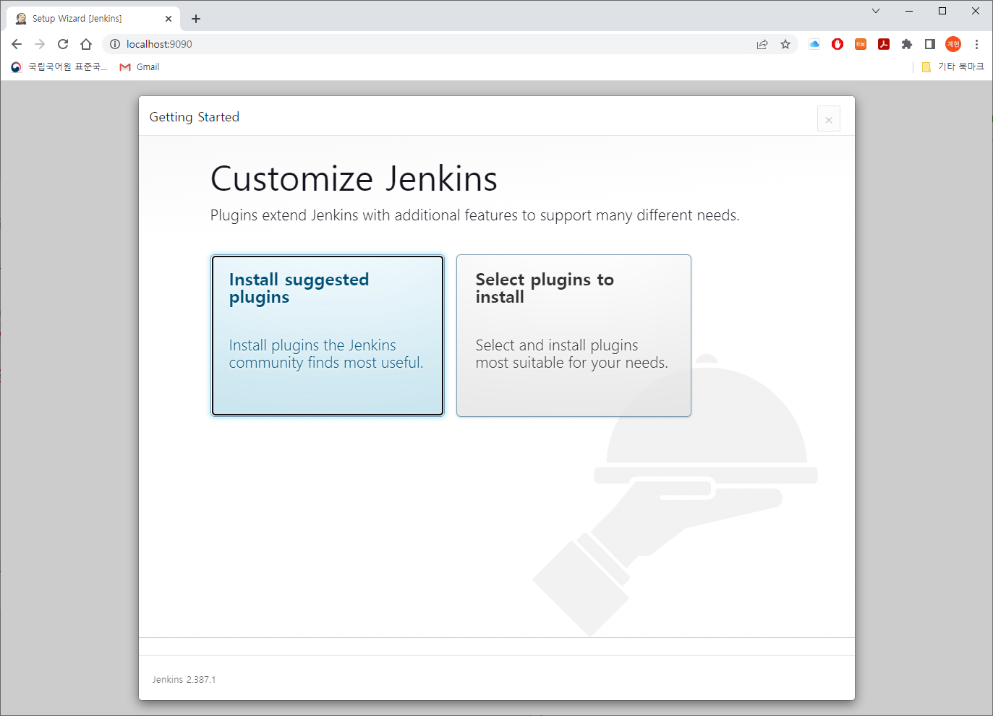
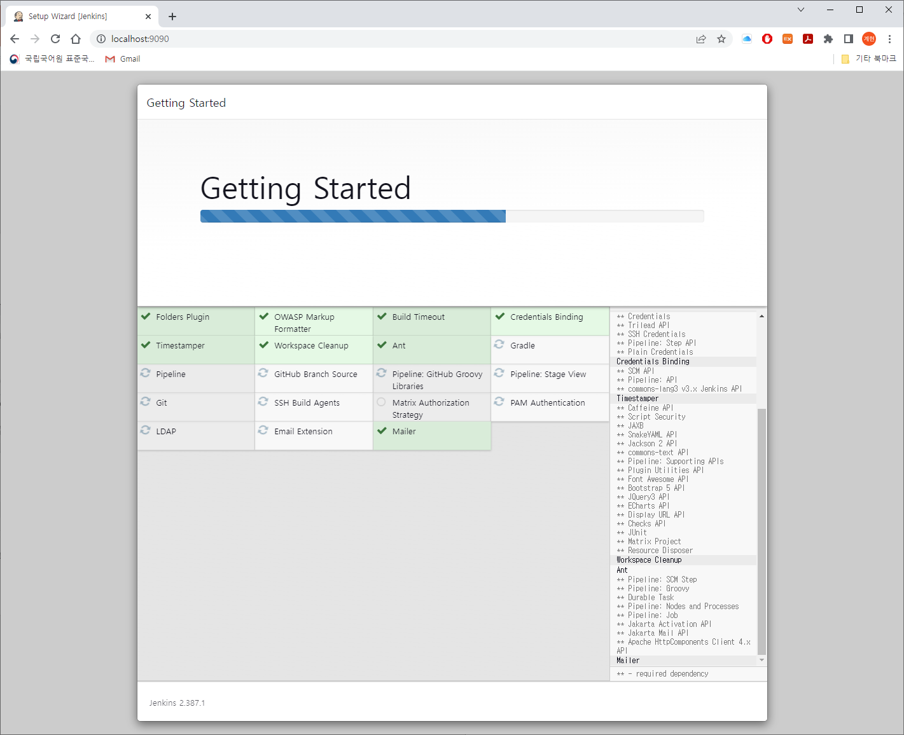
Jenkins 최초 로그인
- 초기 Plugin 설치

Slide 8
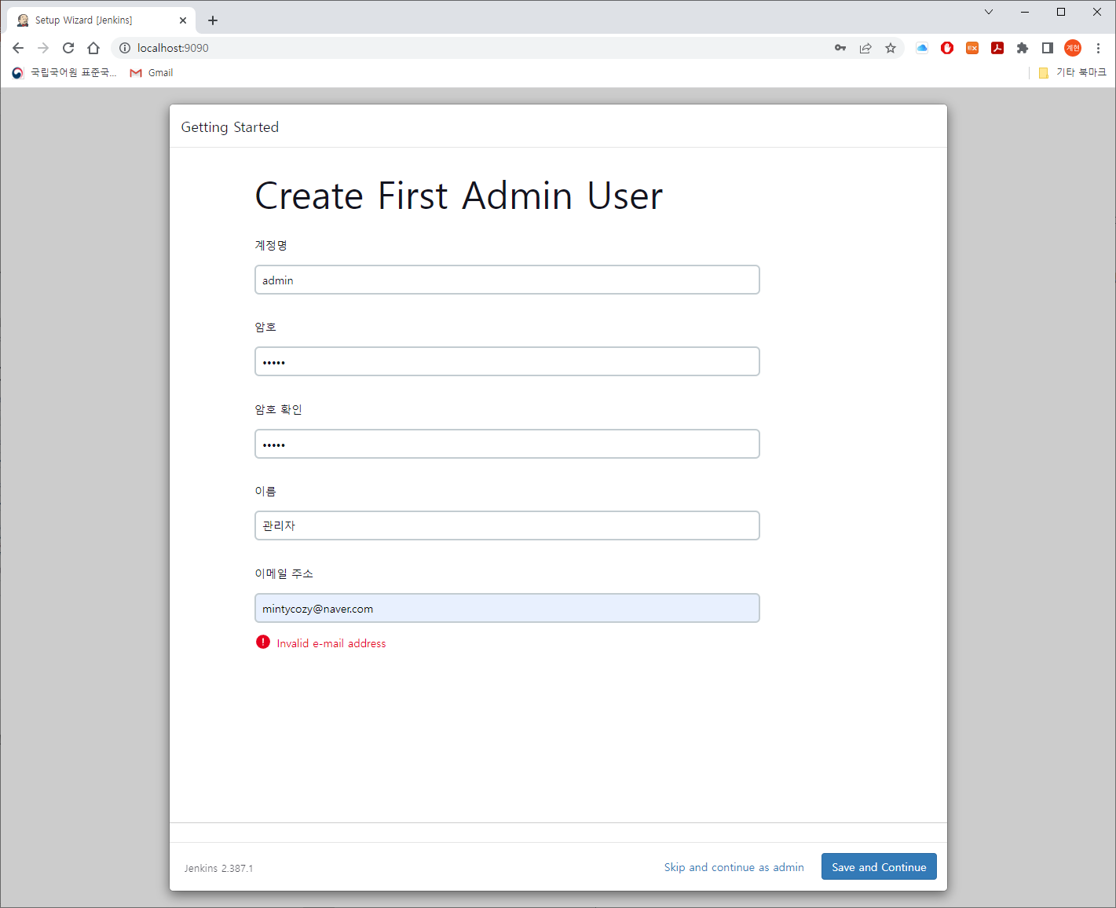
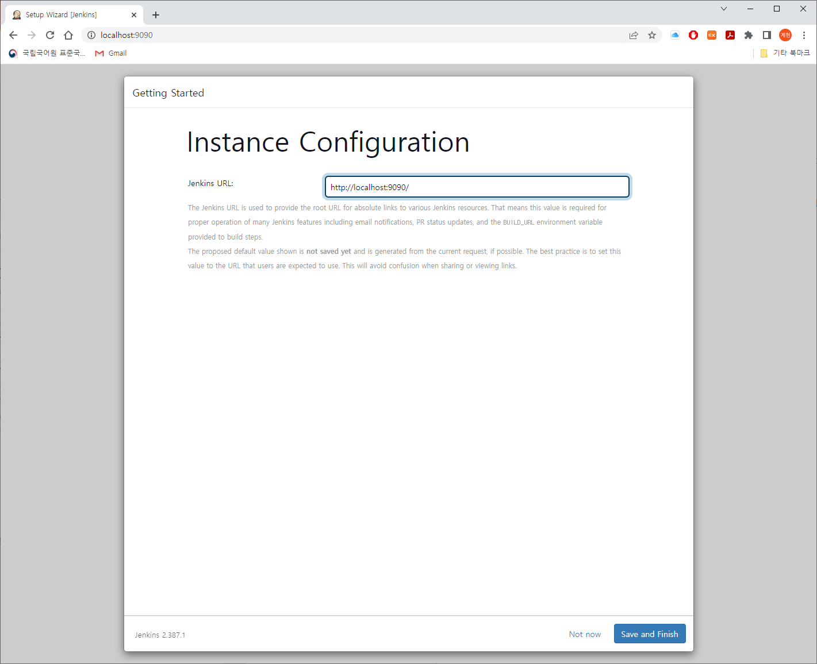
Jenkins 최초 로그인
- 관리자 계정을 생성한다.

Slide 9
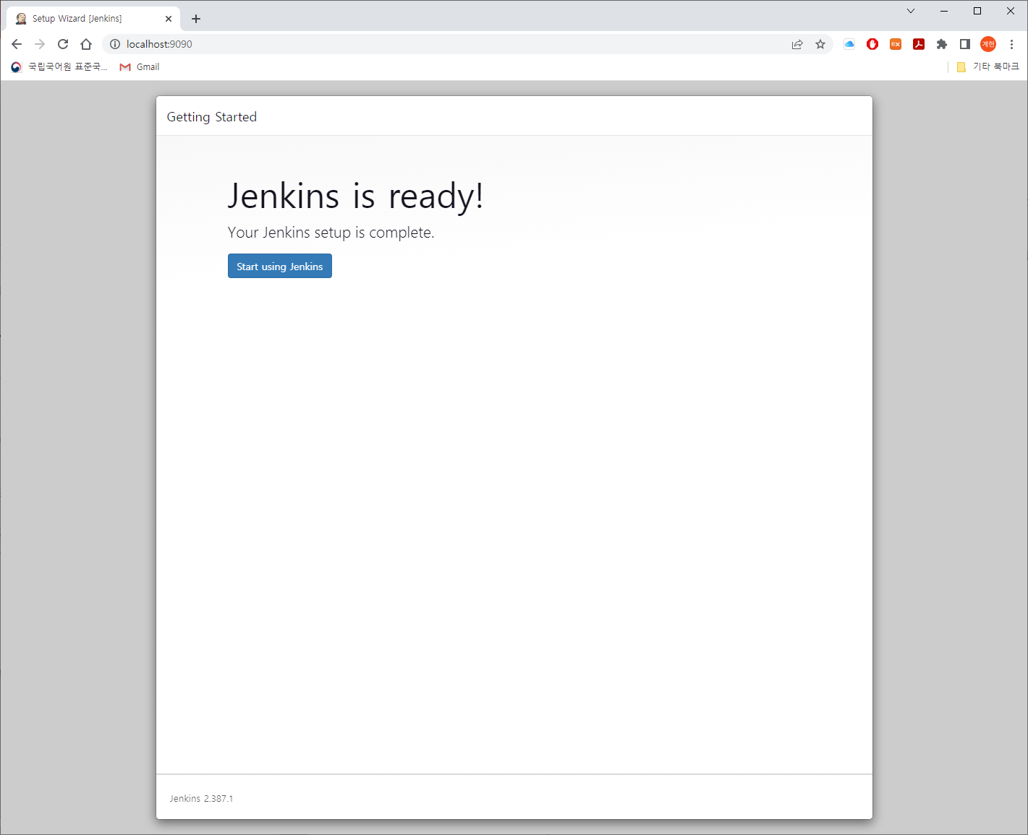
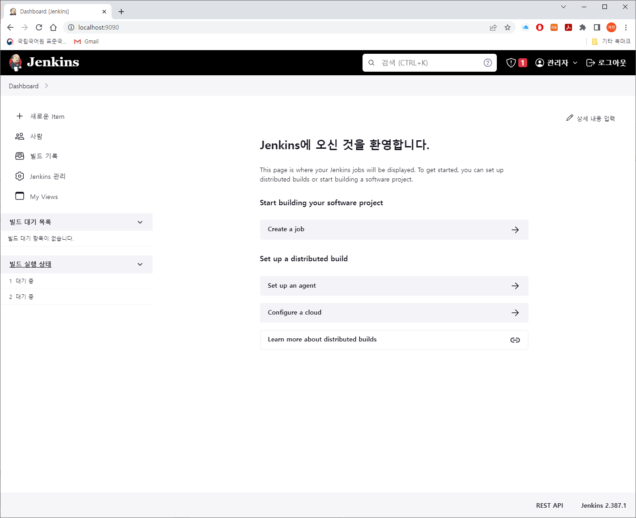
Jenkins 최초 로그인
- 관리자 계정을 생성한다.

